Slide 1
_{Hidráulica}
Introdução a Cinemática dos Fluidos

Slide 2
Definição
□
A cinemática dos fluidos é a ramificação da mecânica dos
fluidos que estuda o comportamento
de
um
fluido
em
uma
condição
movimento.

Slide 3
Vazão Volumétrica
□
Em
hidráulica
ou
em
mecânica
dos fluidos,
define-se
vazão como a relação entre o volume e o tempo.
□
A vazão pode ser determinada a partir do escoamento de
um fluido através de determinada seção transversal de
um conduto livre (canal, rio ou tubulação aberta) ou de um
conduto forçado (tubulação com pressão positiva ou negativa).
□
Isto significa que a vazão representa a um volume escoa.
rapidez com a qual
□
As unidades de medida m³/h, l/h ou o l/s.
adotadas
são
geralmente o m³/s,

Slide 4
Cálculo da Vazão Volumétrica
□
A
forma
mais
simples
para
se
calcular a
vazão
volumétrica
é
apresentada a
seguir na equação mostrada.
Q = ^{V}
v
t
□
Q_{v} representa
a vazão volumétrica, V
é
o
volume
e
t
o
intervalo
de
tempo
para
se
encher
o
reservatório.

Slide 5
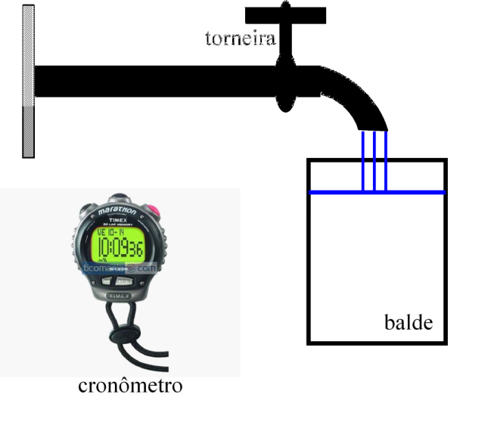
Método Experimental
□
Um exemplo clássico para a medição de vazão é a realização do cálculo a partir do enchimento completo de um reservatório através da água que escoa por uma torneira aberta como mostra a figura.
□
Considere que ao mesmo tempo em que a torneira é aberta um
cronômetro é acionado. Supondo que o cronômetro foi desligado
assim que o balde ficou completamente cheio marcando um tempo
t, uma vez conhecido o volume V do balde e o tempo t para seu
completo enchimento, a equação é facilmente
aplicável
resultando
na vazão
volumétrica desejada.
Q = ^{V}
v
t

Slide 6
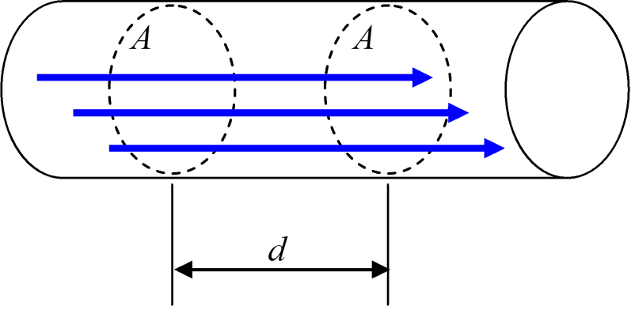
Relação entre Área e Velocidade
□
Uma outra forma matemática de se determinar a vazão volumétrica é
através do produto entre a área da seção transversal do conduto e a
velocidade do escoamento neste conduto como pode ser observado
na figura a seguir.
Pela análise da figura, é possível observar que o
volume do cilindro tracejado é dado por:
V = d ⋅ A
Substituindo essa equação na equação de vazão
volumétrica, pode-se escrever que:
Q = ^{d ⋅ A}
v
t
A partir dos conceitos básicos de cinemática
aplicados em Física, sabe-se que a relação d/t é a velocidade do escoamento, portanto, pode-se escrever a vazão volumétrica da seguinte forma:
Q_{v} = v ⋅ A
Q_{v} representa a vazão volumétrica, v é a velocidade
do escoamento e A é a área da seção transversal da
tubulação.

Slide 7
Relações Importantes
□
□
□
1m³=1000litros
1h=3600s
1min=60s
□
Área da seção
transversal
circular:
π ⋅ d ²
4
A
=
π = 3,14

Slide 8
Vazão em Massa e em Peso
□
De
modo
análogo
à
definição da
vazão
volumétrica é possível
se definir as vazões
em
massa
e
em
peso
de
um fluido,
essas
vazões
quando função
possuem
importância
fundamental
se
da
deseja
massa
realizar
medições
em
uma
e
do
peso
de
substância.

Slide 9
Vazão
em Massa
□
Vazão em
Massa: A vazão em massa é caracterizada pela massa do fluido
que escoa em um determinado intervalo de tempo, dessa forma tem-se que:
Q = ^{m}
m
t
□
□
Onde m representa a massa do fluido.
Como definido anteriormente, sabe-se
que ρ = m/V, portanto, a massa pode
ser escrita do seguinte modo:
m = ρ ⋅ V
Q = ^{ρ ⋅ V}
m
t
□
Assim, pode-se escrever que:
Qm = ρ ⋅Qv
Qm = ρ ⋅ v ⋅A
□
Portanto, para se obter a vazão em
massa basta multiplicar a vazão em
volume pela massa específica do fluido em estudo, o que também pode ser
expresso em função da velocidade do escoamento e da área da seção do
seguinte modo:
□
As unidades usuais para a vazão em massa são o kg/s ou então o kg/h.

Slide 10
Vazão em Peso
□
Vazão em Peso: A vazão em peso se caracteriza pelo peso do fluido que escoa um determinado intervalo de tempo, assim, tem-se que:
em
Q = ^{W}
W
t
□
Sabe-se que o peso é dado pela relação pode-se escrever que:
W
= m ⋅ g , como a massa é
m = ρ ⋅ V
,
W = ρ ⋅ V ⋅ g
□
Assim, pode-se escrever que:
Q = ^{γ ⋅ V}
Q = γ ⋅ Q
W
t
W
v
□
Portanto, para se obter a
vazão em massa basta multiplicar a vazão em volume pelo
peso específico do fluido em estudo, o que também pode ser expresso em função da velocidade do escoamento e da área da seção do seguinte modo:
QW = γ ⋅ v ⋅A
□
As unidades usuais para a vazão em peso são o N/s ou então o N/h.

Slide 11
Exercício 1
□
1) Calcular o tempo que levará para encher um tambor de 214 litros, sabendo-se que a velocidade de escoamento do líquido é de
0,3m/s e o diâmetro do tubo conectado
ao
tambor
é
igual a 30mm.

Slide 12
Solução do Exercício
1
Cálculo da vazão volumétrica:
Cálculo do tempo:
Qv = v ⋅A
Q
= ^{V}
v
t
π ⋅ d ²
Qv = v ⋅
V
Q_{v}
4
t
=
2
= 0,3 ⋅ ^{π ⋅ 0,03}
Q_{v}
214
0,21
4
t
=
Q_{v}
= 0,00021m³/s
t = 1014,22 s
Q_{v}
= 0,21 l/s
t = 16,9 min

Slide 13
Exercício 2
□
2)
Calcular o
diâmetro
de
uma
tubulação,
sabendo-se que pela mesma, escoa água a uma velocidade de 6m/s. A tubulação está
conectada a um tanque
com volume de
12000 litros e leva 1 hora, 5 minutos e segundos para enchê-lo totalmente.
49

Slide 14
Solução do Exercício 2
Cálculo do tempo em
segundos:
Cálculo do diâmetro:
Q_{v} = v ⋅ A
1h=3600s
5min=300s
t=3600+300+49
t = 3949 s
Cálculo da vazão volumétrica:
π ⋅ d ²
Qv = v ⋅
4
4 ⋅ Q
= ^{v} ⋅ π ⋅^{d2}
4 ⋅ Q_{v}
v
_{d} 2
=
v ⋅ π
Q
= ^{V}
v
t
12
4 ⋅ Q_{v}
4 ⋅ 0,00303
d =
d =
v ⋅ π
6 ⋅ π
Q =
v
3949
d = 0,0254m
Q_{v} = 0,00303^{m³/s}
d = 25,4 mm

Slide 15
Exercícios Propostos
□
1)
Uma
mangueira é
conectada em
um
tanque
com capacidade de 10000 litros. O tempo gasto para encher totalmente o tanque é de 500 minutos. Calcule a vazão volumétrica máxima da mangueira.
□
2) Calcular a vazão volumétrica de um fluido que
escoa por uma tubulação com uma velocidade
média
de 1,4 m/s, sabendo-se
que o diâmetro
interno da seção da tubulação é igual a 5cm.

Slide 16
Exercícios Propostos
□
3) Calcular o volume de um reservatório, sabendo-se que a vazão de
escoamento de um líquido é igual a 5 l/s. Para encher o reservatório
totalmente são necessárias 2 horas.
□
4) No entamboramento de um determinado produto são utilizados
tambores de 214 litros. Para encher um tambor levam-se 20 min. Calcule:
a)
A
vazão
volumétrica
da
tubulação
utilizada
para
encher
os
tambores.
b)
O
diâmetro
da
tubulação, em
milímetros,
sabendo-se
que
a
velocidade de escoamento é de 5 m/s.
c)
A
produção
após
24
horas,
desconsiderando-se
o
tempo
de
deslocamento dos tambores.

Slide 17
Exercícios Propostos
□
5) Um determinado líquido é descarregado de um tanque cúbico de
5m de aresta por um tubo de 5cm de diâmetro. A vazão no tubo é 10 l/s, determinar:
a)
b)
a velocidade do fluído no tubo.
o tempo
que o nível do líquido levará para descer 20cm.
□
6)
Calcule
a vazão em massa de um produto que escoa por uma
tubulação
de 0,3m de diâmetro, sendo que a velocidade de
escoamento é igual a 1,0m/s.
Dados: massa específica do produto = 1200kg/m³
□
7) Baseado no exercício anterior, calcule o tempo carregar um tanque com 500 toneladas do produto.
necessário para

Slide 18
Exercícios Propostos
□
8) A vazão volumétrica de um determinado fluído é igual a 10 l/s.
Determine a vazão mássica desse fluído, sabendo-se que a massa específica do fluído é 800 kg/m³.
□
9) Um tambor de 214 litros é enchido com óleo de peso específico relativo 0,8, sabendo-se que para isso é necessário 15 min. Calcule:
a) A vazão em peso da tubulação utilizada para encher o tambor.
b) O peso de cada tambor cheio, sendo que somente o tambor vazio pesa 100N
c) Quantos tambores peso máximo que ele
um caminhão pode carregar, suporta é 15 toneladas.
sabendo-se que o

Slide 19
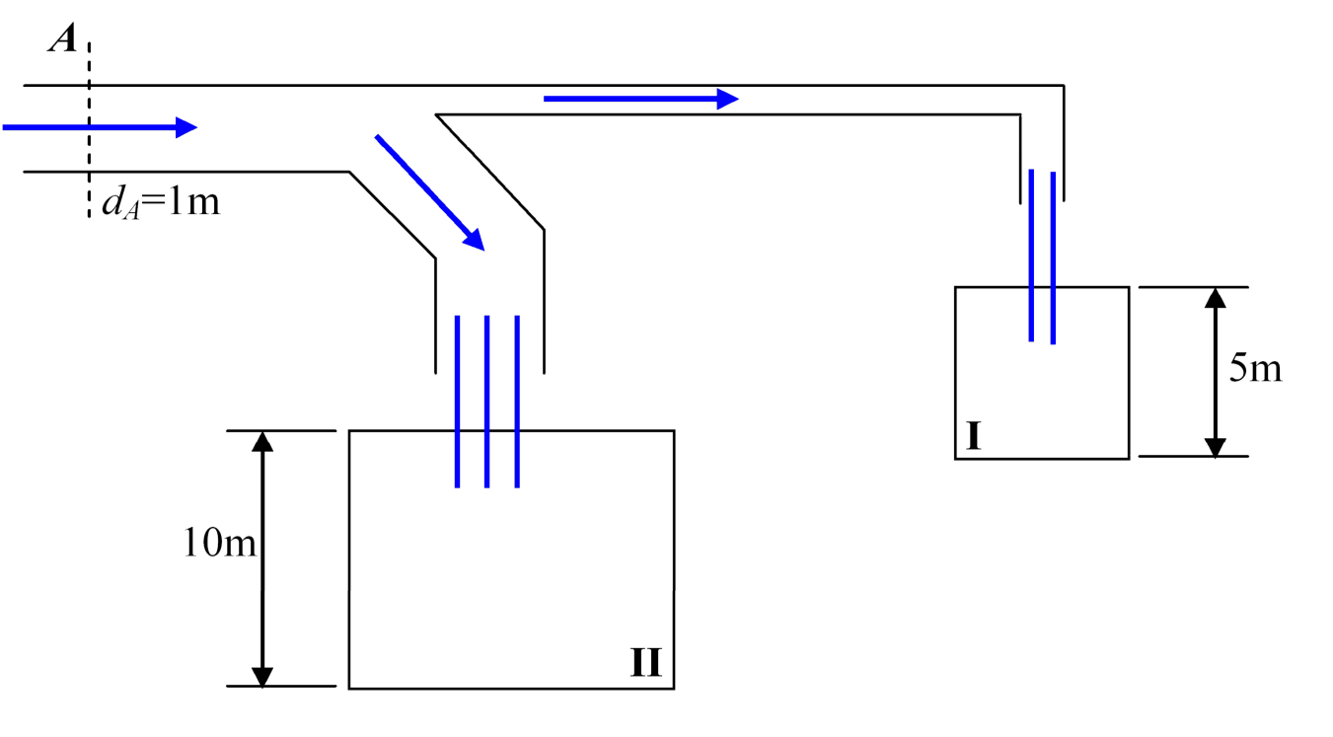
Exercícios Propostos
□
10) Os reservatórios I e II da figura abaixo, são cúbicos. Eles são
cheios
pelas
tubulações,
respectivamente
em
100s
e
500s.
Determinar a velocidade da
água
na
seção
A
indicada,
sabendo-se
que
o
diâmetro
da
tubulação
é
1m.

Slide 20
Hidráulica
Escoamento Laminar e Turbulento

Slide 21
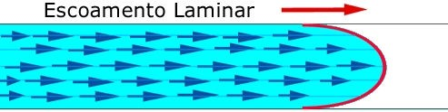
Escoamento Laminar
□
Ocorre quando trajetórias bem
as partículas de um fluido movem-se ao longo de
definidas, apresentando lâminas ou camadas (daí o
nome laminar)
cada uma delas preservando sua característica no
meio. No escoamento laminar a viscosidade age no fluido no sentido
de amortecer a tendência de surgimento da turbulência. Este escoamento ocorre geralmente a baixas velocidades e em fluídos que
apresentem grande viscosidade.

Slide 22
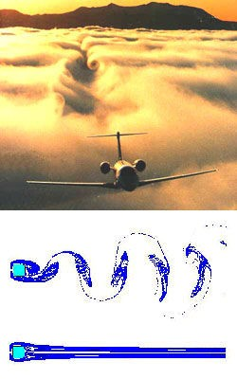
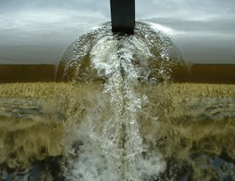
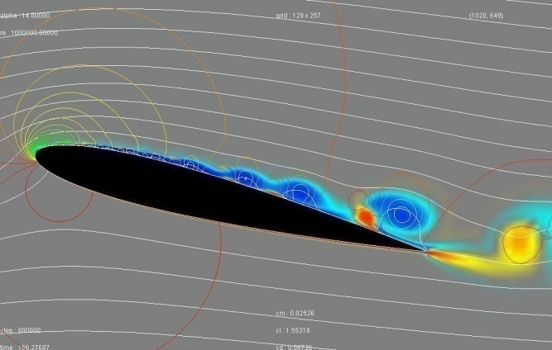
Escoamento Turbulento
□
Ocorre quando as partículas de um fluido não movem-se ao longo de
trajetórias bem definidas, ou seja as partículas descrevem trajetórias
irregulares, com movimento aleatório, produzindo uma transferência
de quantidade de movimento entre regiões de massa líquida. Este
escoamento é baixa.
comum na água, cuja a viscosidade e relativamente

Slide 23
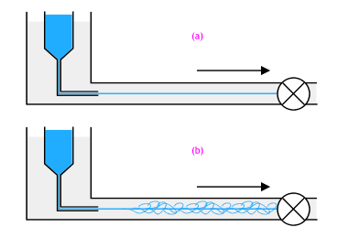
Visualização de Escoamentos Laminar
e
Turbulento
em
Tubos
Fechados

Slide 24
Número de Reynolds
□
O
número
de
Reynolds
(abreviado
como
Re)
é
um número
adimensional
usado
em
mecânica
dos
fluídos
para
o
cálculo
do
regime
de
um por
escoamento
de determinado fluido dentro de
tubo
ou
sobre
uma
superfície.
É
utilizado,
exemplo, em projetos de tubulações industriais e
asas
de
aviões.
O seu
nome
vem
de
Osborne
Reynolds, um físico e engenheiro irlandês. O seu
significado físico é um quociente entre as forças de inércia e as forças de viscosidade.

Slide 25
Número
de Reynolds em Tubos
Escoamento Laminar.
□
□
□
Re<2000 –
2000<Re<2400 – Escoamento de Transição.
Re>2400 – Escoamento Turbulento.
R = ^{ρ ⋅ v ⋅ D}
e
µ
□
□
□
□
ρ
µ
v
=
=
=
massa específica do fluido
viscosidade dinâmica do fluido velocidade do escoamento
D = diâmetro da tubulação

Slide 26
Tabelas
de
Viscosidade
Dinâmica
gases
viscosidade (Pa·s)
hidrogênio
8,4 × 10⁻⁶
ar
17,4 × 10⁻⁶
xenônio
21,2 × 10⁻⁶
Líquidos a 20°C
viscosidade (Pa·s)
álcool etílico
0,248 × 10⁻³
acetona
0,326 × 10⁻³
metanol
0,597 × 10⁻³
benzeno
0,64 × 10⁻³
água
1,0030 × 10⁻³
mercúrio
17,0 × 10⁻³
ácido sulfúrico
30 × 10⁻³

Slide 27
Importância do Número
de
do
Reynolds
□
A
importância
fundamental
número
de
Reynolds é a
possibilidade
de
se avaliar a
estabilidade
do
fluxo
podendo
obter
uma
indicação se o escoamento flui de
forma laminar
ou turbulenta. O número de Reynolds constitui a
base do comportamento de sistemas reais, pelo
uso de modelos reduzidos. Um exemplo comum
é o túnel aerodinâmico onde se medem forças
desta natureza em modelos de asas de aviões.
Pode-se
dizer
que
dois
sistemas
são
dinamicamente semelhantes se o número de
Reynolds, for o mesmo para ambos.

Slide 28
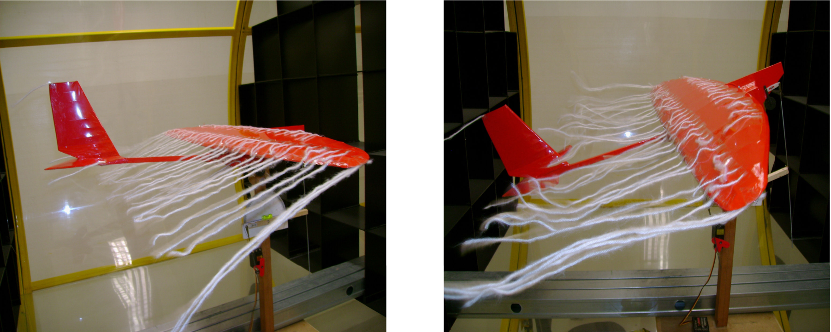
Exemplo de Escoamento laminar
e
Turbulento
em
um
Ensaio
de
Túnel
de
Vento
Laminar
Turbulento

Slide 29
Número de Reynolds em Perfis Aerodinâmicos
□
Para
aplicações
em
perfis
pode
aerodinâmicos,
o
número
de
Reynolds
ser
expresso
em
função da corda média
seguinte forma.
aerodinâmica do perfil da
R = ^{ρ ⋅ v ⋅ c}
e
µ
□
onde:
ρ é a
v representa a
velocidade do escoamento,
densidade do ar, µ a viscosidade dinâmica
do ar e
c
a
corda média aerodinâmica do perfil.

Slide 30
Fluxo Turbulento
em Perfis Aerodinâmicos
□
A
determinação
do
número
de
Reynolds
representa um
fator
muito importante
para
a
escolha
e
análise adequada
das
características
aerodinâmicas de um perfil aerodinâmico, pois a
eficiência
de
um
perfil
em
gerar
sustentação
e
arrasto está intimamente relacionada
ao número
de
Reynolds obtido.
Geralmente
no
estudo
do
se da
escoamento
sobre
asas
de
aviões
o
fluxo
torna
turbulento
para
números
de
Reynolds
ordem
de
1x10⁷,
sendo
que
abaixo
desse
valor
geralmente o fluxo é laminar.

Slide 31
Exercício 1
□
1) Calcular o número de Reynolds e identificar se o escoamento é laminar ou turbulento sabendo-se que em uma tubulação com
diâmetro de 4cm escoa água com
uma
velocidade
de
0,05m/s.

Slide 32
Exercício 1
□
1) Calcular o número de Reynolds e identificar se o escoamento é laminar ou turbulento sabendo-se que em uma tubulação com
diâmetro de 4cm escoa água com
uma
velocidade
de
0,05m/s.
Solução do Exercício:
Viscosidade Dinâmica da água:
µ = 1,0030 × 10⁻³ Ns/m²
ρ ⋅ v ⋅ D
R
=
e
µ
R
= ^{1000 ⋅ 0,05 ⋅ 0,04}
e
1,003 ⋅10 ⁻³
R_{e}
= 1994
Escoamento Laminar

Slide 33
Exercício
2
□
2) Determine o
número de Reynolds para uma aeronave em escala
reduzida sabendo-se que a velocidade de deslocamento é v = 16 m/s
para um vôo realizado em condições de atmosfera padrão ao nível do
mar (ρ = 1,225 kg/m³). Considere
c
= 0,35
m e µ = 1,7894x10-5 kg/ms.

Slide 34
Exercícios Propostos
□
1) Calcular o número de Reynolds e identificar se o escoamento é
laminar
ou turbulento sabendo-se
que
em
uma tubulação com
diâmetro de 4cm escoa água com uma velocidade de 0,2m/s.
□
2) Um determinado líquido, com
ρ = 1200,00 kg/m³, escoa por uma
tubulação de diâmetro 3cm com uma velocidade de 0,1m/s, sabendo-
se
que
o
número
de Reynolds
é
9544,35.
Determine
qual
a
viscosidade dinâmica do líquido.
□
Obs: Para solução dos exercícios
aulas 2 e 10.
ver
propriedades nas tabelas das

Slide 35
Exercícios Propostos
número de Reynolds de 1800. Determine a máxima velocidade do escoamento permissível em um tubo com 2cm de diâmetro de forma que esse número de Reynolds não seja ultrapassado.
□
3) Acetona escoa por uma tubulação em regime laminar com um
□
4) Benzeno escoa por uma tubulação em regime turbulento com um
número de Reynolds de 5000. Determine o diâmetro do tubo em
sabendo-se que a velocidade do escoamento é de 0,2m/s.
mm
□
Obs: Para solução dos exercícios ver propriedades nas tabelas
aulas 2 e 10.
das

Slide 36





